Slide 1
뱀 게임
임태윤
유수원

Slide 2
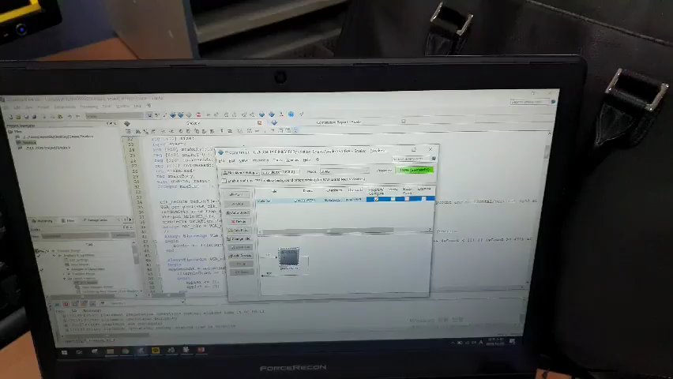
시연 동영상
뱀 머리 = 초록
뱀 몸체 = 파랑
벽 = 노랑
쥐= 빨강
게임 오버 =빨강

Slide 3
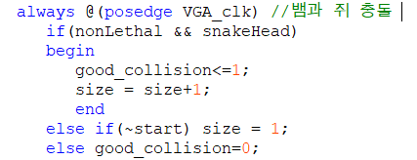
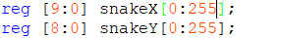
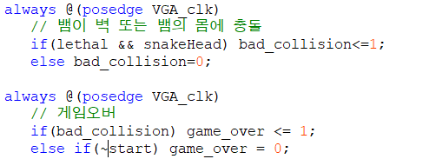
게임의 규칙
■ 1. 뱀은 생쥐를 먹을 경우 크기 증가
■ 2, 뱀의 크기는 최대 256( 머리 + 꼬리)
■ 3. 뱀이 의도치 않은 충돌을 할 경우 빨간 화면이 뜨면서 게임이 종료

Slide 4
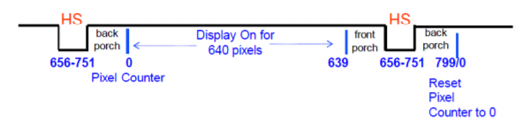
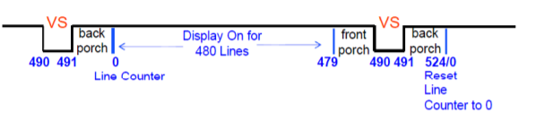
VGA 포맷
Format | Clock | Horizontal |  |  |  | Vertical
 |  | Active Video | Front Porch | Sync Pulse | Back Porch | Active Video | Front Porch | Sync Pulse | Back Porch
640x480 60Hz | 25.175 | 640 | 14 | 92 | 46 | 480 | 10 | 2 | 32
수평
수직
■ 25MHz 클록 (픽셀 클록)으로 카운터 증가
■ 픽셀 카운터 수 <0 ~ 639> : 표시 켜짐
■ 픽셀 카운터 수 <640~ 792> : 디스플레이 꺼짐
■ 픽셀 카운터 수 <654~ 746> : 92 픽셀에 대한 HS 펄스 활성
■ 픽셀 카운터 수 792: 픽셀 카운터 재설정
■ 대부분의 모니터에서 HS 펄스가 활성 낮음
■ 800 픽셀마다 카운터 증가
■ 라인 카운터 수 <0 ~ 479> : 표시 켜짐
■ 라인 카운터 수 <480~524> :표시 꺼짐
■ 라인 카운터 수 <490~492> : VS 펄스 활성
■ 라인 카운터 수 524 : 라인 카운터 재설정
■ VS 펄스는 대부분의 모니터에서 활성 낮음
639
654-746
792
479
489-491
524

Slide 5
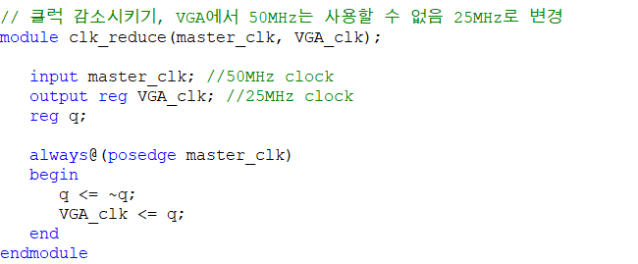
50Mhz -> 25MhZ
VGA에서는 50 MHz는 실행이 되지 않음
따라서 25 MHz로 다시 줄여주는 코드를 작성하여서 실행 시킴

Slide 6

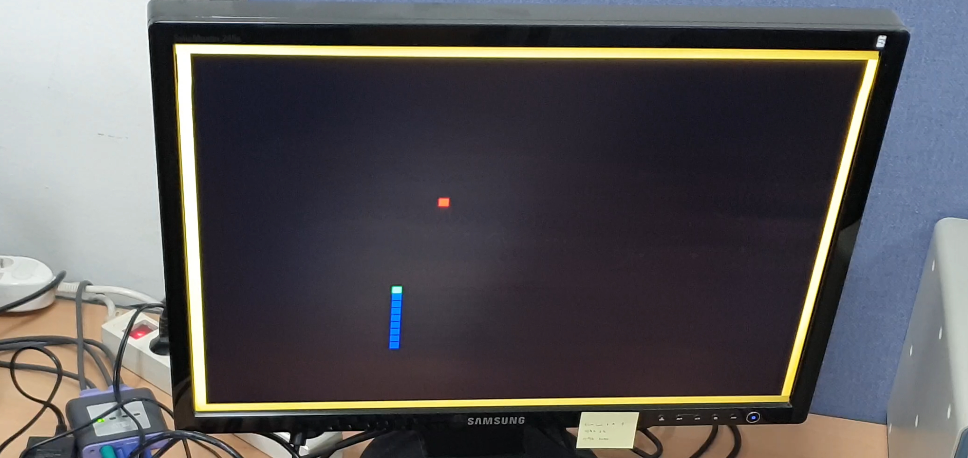
뱀, 뱀 몸체, 벽, 쥐, 게임 오버 색상 정의
빨강 => 쥐, 게임 오버, 벽 색상 지정
초록 => 뱀 머리, 벽
파랑 => 뱀 몸체
벽 색상 => 빨강 + 초록 = 노랑

Slide 7
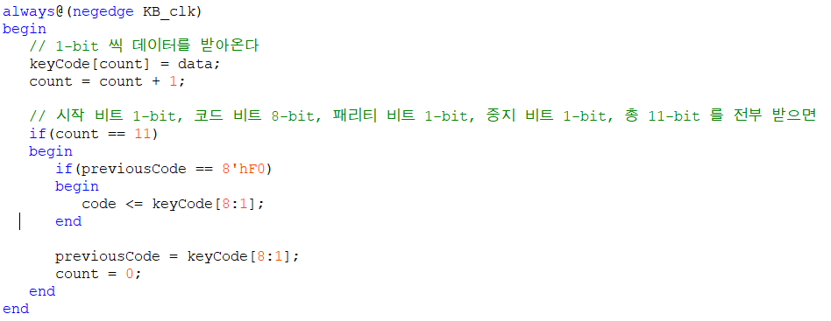
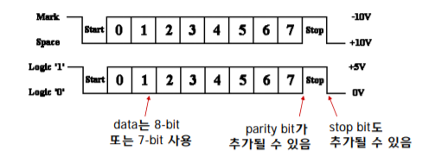
Ps/2 설정
PS/2에서는 동일한 11비트를 반복적으로 보냄
그 와중 특정 키( W,S,A,D)를 누를 경우 Make 코드(=data)를 포함한 11비트(start bit+ data + parity bit, + stop bit)를 보냄

Slide 8
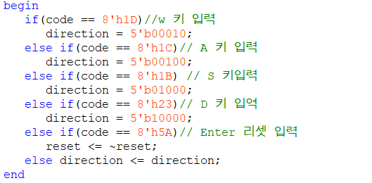
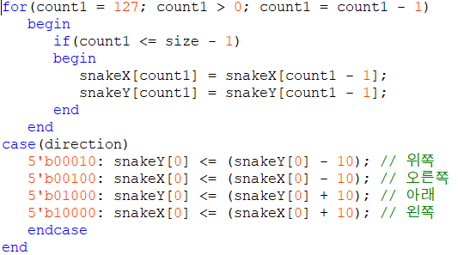
Ps/2 작동 원리
Direction를 정의 X,Y좌표로 정의하여서 PS/2입력과 맞추어서 뱀의 이동경로를 정의할 수 있게 정의함
Ex) 5’b00010 은 X 좌표에서 -10 을 하여 위로 이동하며 8’h1D(=W)의 입력 할 경우 위로 이동하게 정의

Slide 9
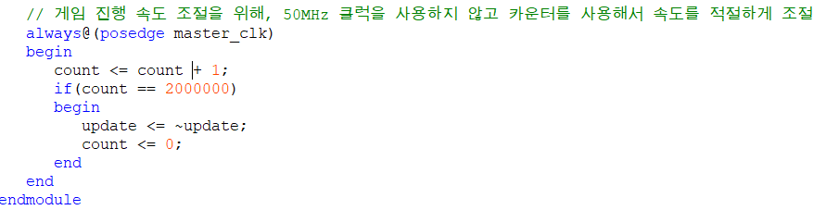
게임 진행 속도 조절
50 Mhz Clock 으로 설정할 경우 뱀의 이동속도가 빨라져서 count를 2000000 번을 하여서 뱀의 이동 속도를 제한 시켜줌

